Slide 1


МУНИЦИПАЛЬНЫЙ ПРОЕКТ
«Инициативное бюджетирование»

Slide 2



«Инициативные проекты 2023»
Цель:
активизация участия жителей города Сочи в определении приоритетов расходования средств бюджета города Сочи и поддержка инициатив жителей в решении вопросов по благоустройству территорий города Сочи

Slide 3
«Инициативные проекты 2023»
Направлен на:
- повышение открытости и эффективности расходования бюджетных средств;
- развитие взаимодействия администраций внутригородских районов города Сочи и населения города Сочи;
- повышение открытости деятельности органов местного самоуправления;
- увеличение количества благоустроенных объектов по итогам конкурсного отбора инициативных проектов в муниципальном образовании городской округ город-курорт Сочи Краснодарского края;
- повышение комфортных условий проживания граждан, улучшение эстетического состояния территории города Сочи;
- повышение уровня благоустройства, комфортности и безопасности городской среды;
- повышение эстетической выразительности объектов благоустройства.

Slide 4


«Инициативные проекты 2023»
ФИНАНСИРОВАНИЕ
Всего по муниципальному проекту, в том числе: | 110,00 тыс.
Федеральный бюджет | 0,00 тыс.
Бюджет Краснодарского края | 0,00 тыс.
Бюджет муниципального образования городской округ город-курорт Сочи Краснодарского края | 100,00 тыс.
Внебюджетные источники | 10,00 тыс.

Slide 5
«Инициативные проекты 2023»
Риски
Наименование риска | Ожидаемые последствия | Мероприятия по реагированию
Недобросовестные поставщики (подрядные организации, исполнители) | Некачественное выполнение работ, нарушение сроков выполнения работ | Внесение поставщика (подрядной организации) в реестр недобросовестных поставщиков, ведение претензионно-исковой работы

Slide 6
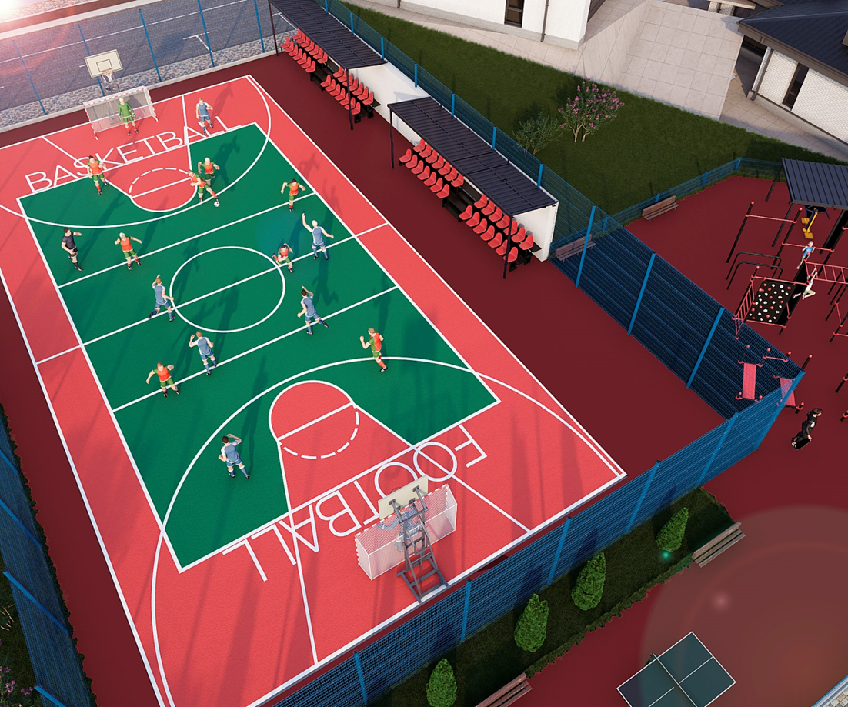
РЕЗУЛЬТАТЫ проекта Адлерского Внутригородского района
Обустройство многофункционального спортивного комплекса
(село Веселое, улица Гусаровская)
«Инициативные проекты 2023»

Slide 7
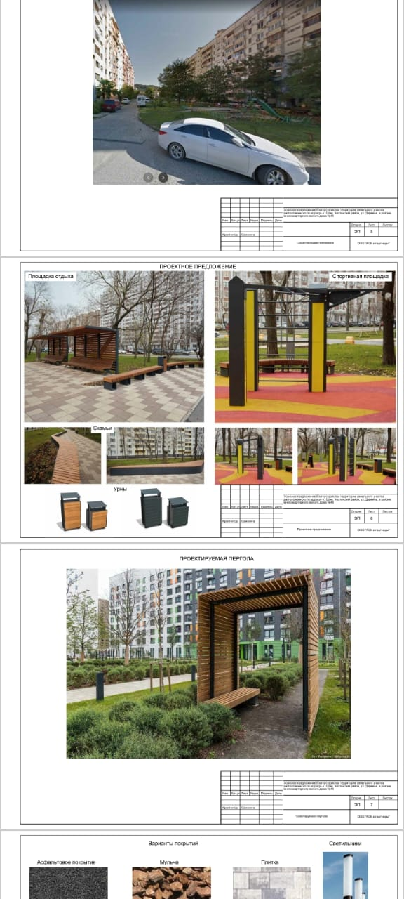
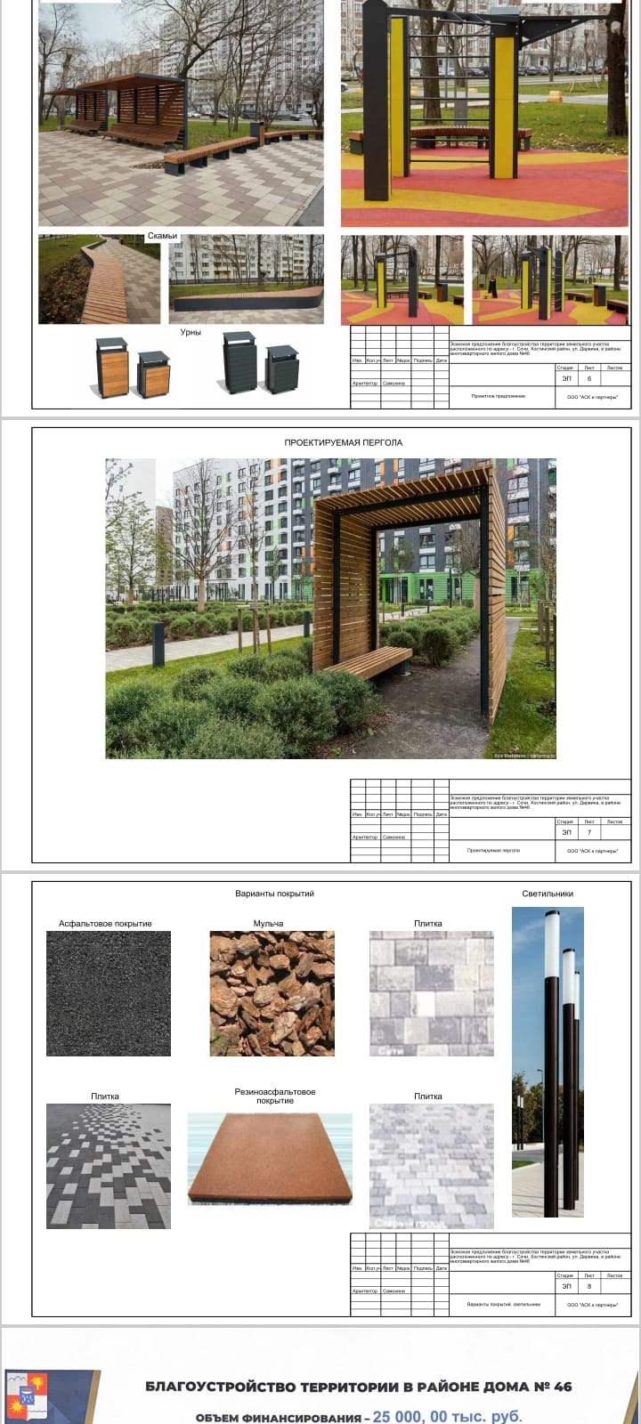
РЕЗУЛЬТАТЫ ПРОЕКТА ХОСТИНСКОГО Внутригородского района
Благоустройство территории между домами № 46 по улице Дарвина и № 11/1 по улице Апшеронская
«Инициативные проекты 2023»
Виды работ:
Установка металлических ограждений
Установка спортивных комплексов, тренажеров
Установка эко диванов и эко урн в количестве 9 штук
Посадка деревьев и кустарников в количестве 49 штук
В рамках проекта планируется:
Обустройство пешеходной зоны
Озеленение
Размещение парковой мебели
Размещение спортивного оборудования

Slide 8
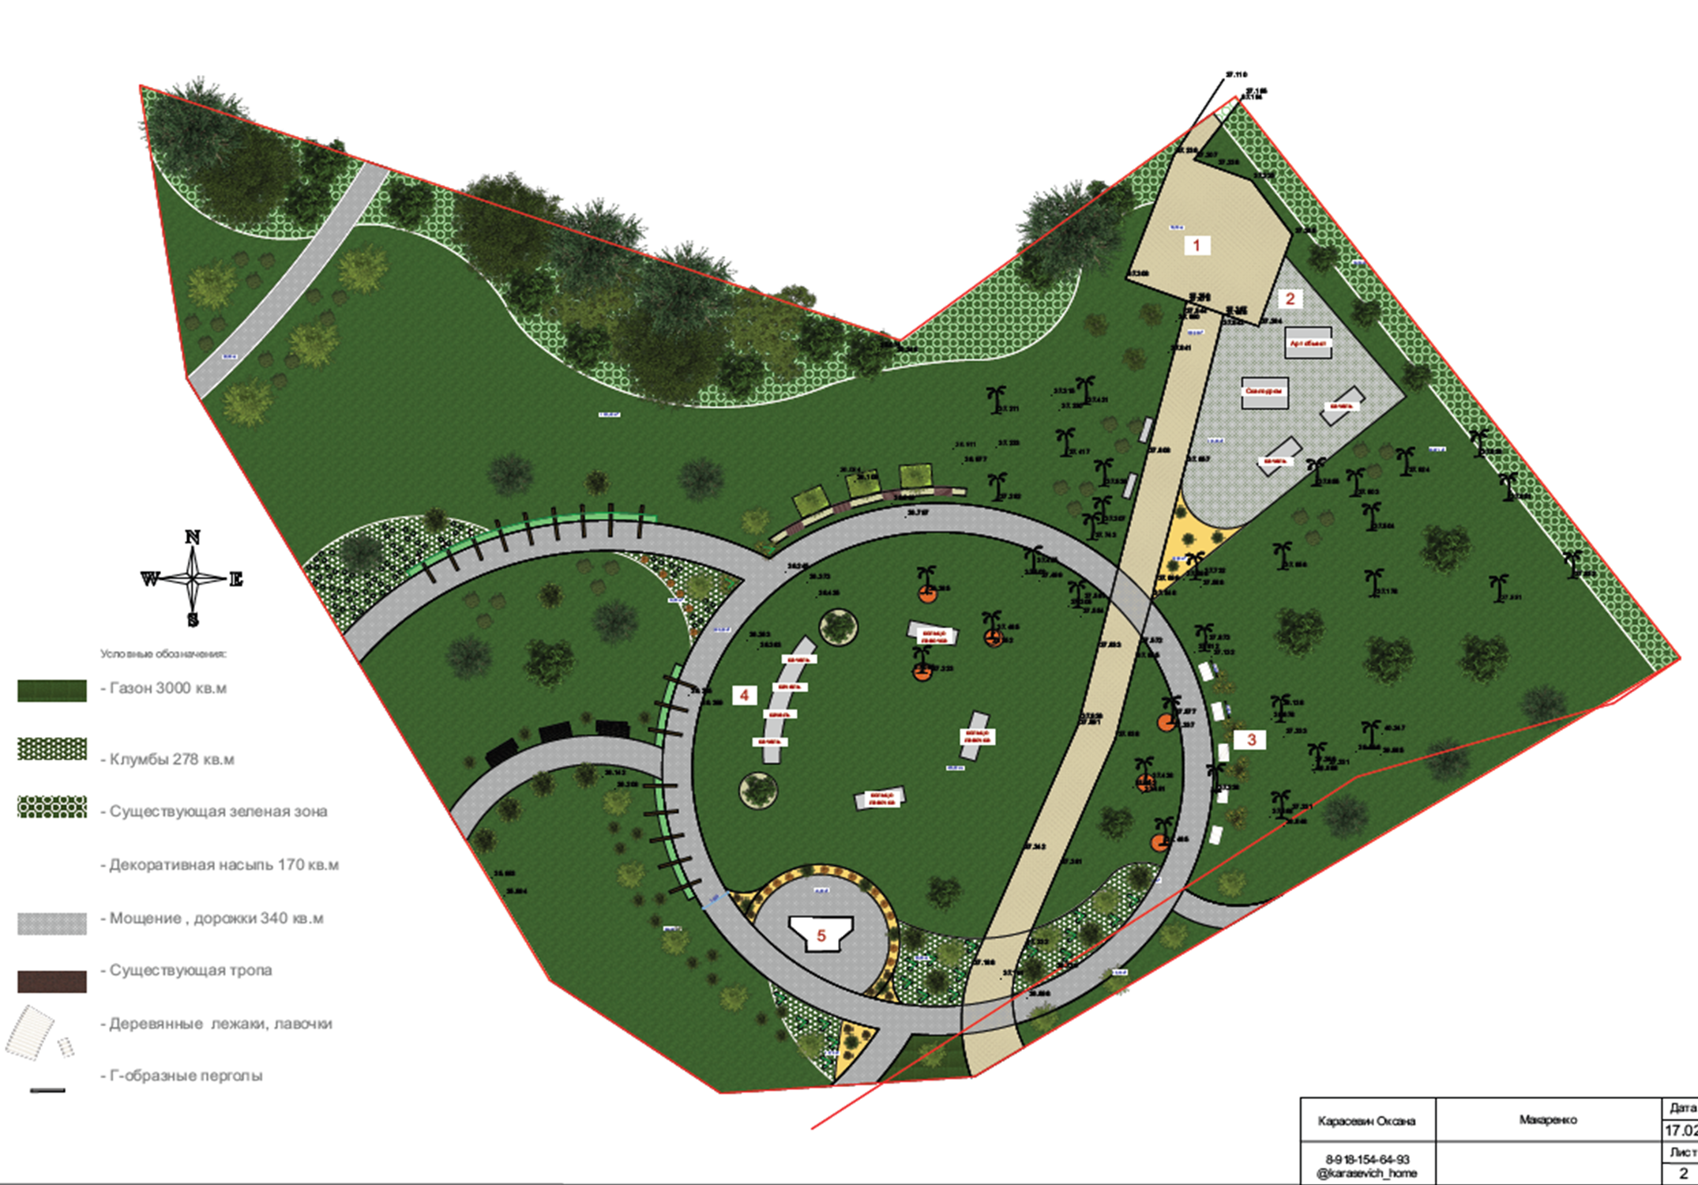
РЕЗУЛЬТАТЫ ПРОЕКТА ЦЕНТРАЛЬНОГО Внутригородского района
Обустройство (создание) объекта садово-паркового искусства и благоустройства сквера (улица 60 лет ВЛКСМ)
«Инициативные проекты 2023»

Slide 9
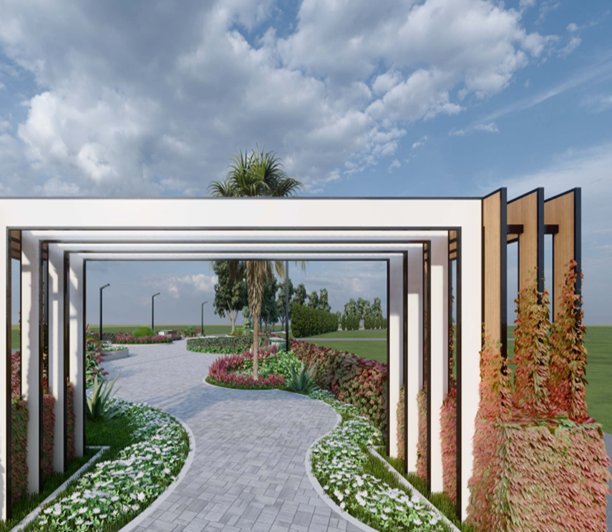
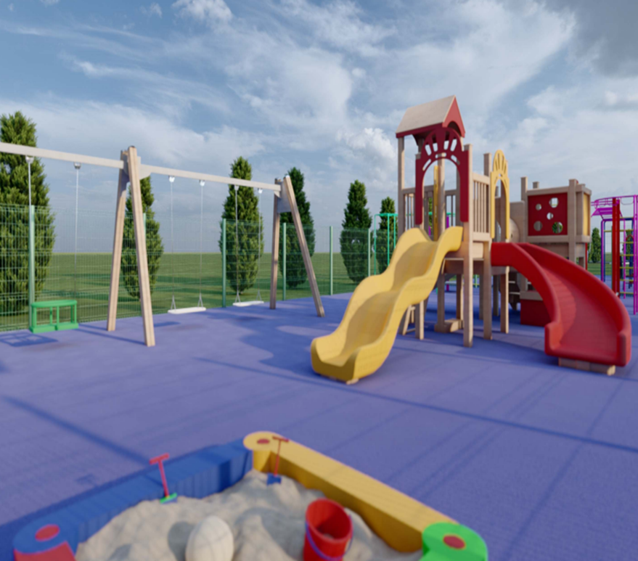
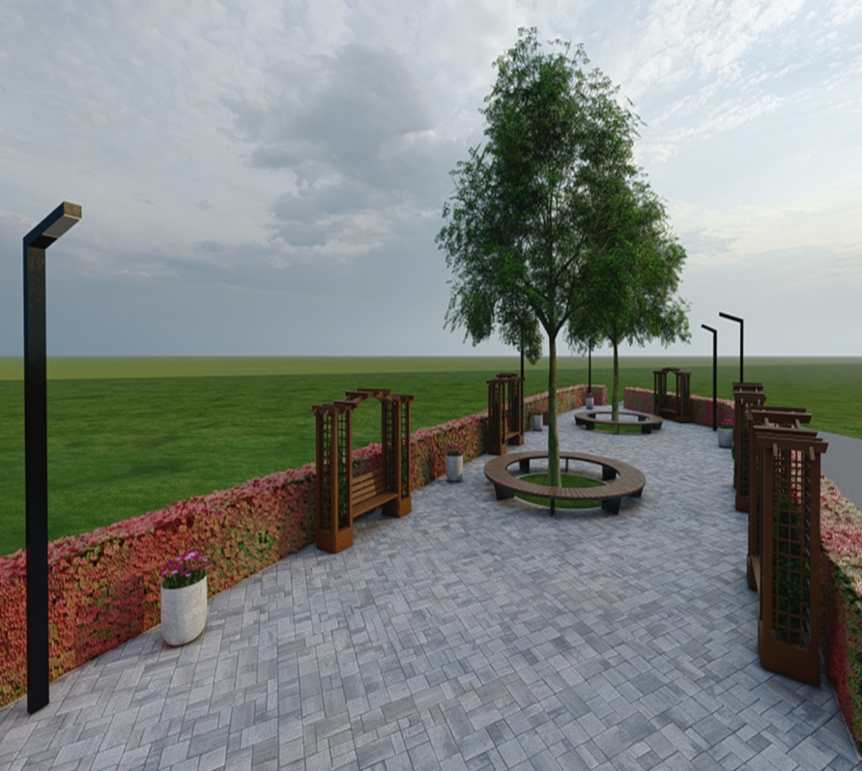
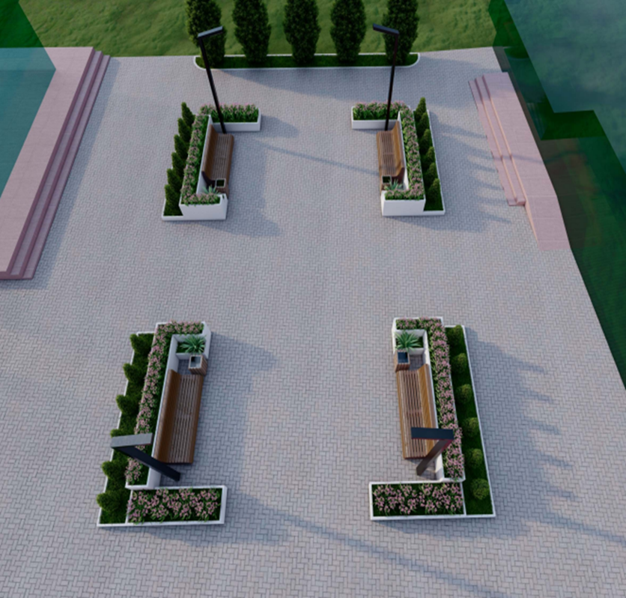
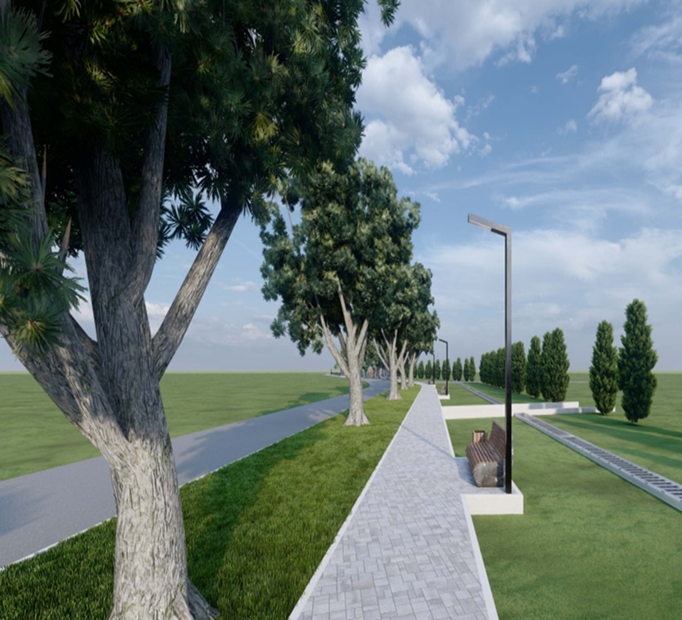
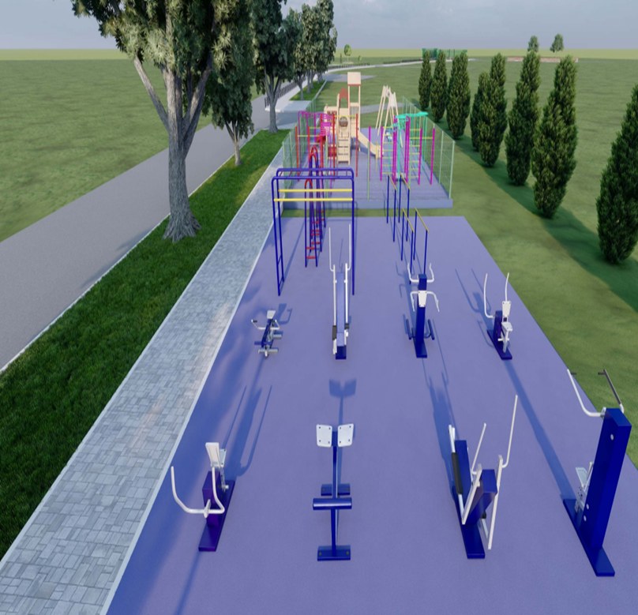
РЕЗУЛЬТАТЫ ПРОЕКТА ЛАЗАРЕВСКОГО Внутригородского района
Обустройство территории общего пользования «Аллея с зонами отдыха»
(вдоль улицы Репина микрорайона Аше)
«Инициативные проекты 2023»

Slide 10
«Инициативные проекты 2023»
Дополнительная информация
Проект реализуется в соответствии со статьей 26.1 Федерального закона от 06.10.2003 № 131-ФЗ «Об общих принципах организации местного самоуправления в Российской Федерации», статьей 17.1 Устава муниципального образования городской округ город-курорт Сочи Краснодарского края, постановлением администрации муниципального образования городской округ город-курорт Сочи Краснодарского края от 13.03.2023 № 606 «Об итогах конкурсного отбора инициативных проектов в муниципальном образовании городской округ город-курорт Сочи Краснодарского края в 2023 году» и направлен на реализацию мероприятий, имеющих приоритетное значение для жителей города Сочи или его части, по решению вопросов местного значения.
Отбор инициативных проектов производится в соответствии с Положением о порядке выдвижения, внесения, обсуждения, рассмотрения инициативных проектов, а также проведения их конкурсного отбора в муниципальном образовании городской округ город-курорт Сочи Краснодарского края, утвержденным решением Городского Собрания Сочи муниципального образования городской округ город-курорт Сочи Краснодарского края от 27 мая 2021 года № 59, и постановлением администрации муниципального образования городской округ город-курорт Сочи Краснодарского края от 20.01.2023 № 167 «О проведении конкурсного отбора инициативных проектов в муниципальном образовании городской округ город-курорт Сочи Краснодарского края в 2023 году».

Slide 11


Молодежное инициативное бюджетирование
Закрепление наставников
Цель
Содействие формированию гражданской компетентности и активной жизненной позиции молодежи путем организации участия молодежи в определении приоритетов расходования средств местного бюджета, направленных на решение вопросов в рамках реализации молодежной политики на территории города Сочи
Срок реализации
2023-2025 г.
Задачи:
вовлечение молодежи в бюджетный процесс города
финансовая и организационная поддержка проектных предложений, выдвинутых и отобранных молодежью
стимулирование развития креативных способностей молодежи
приобретение навыков коммуникации, умения работать в команде
повышение финансовой грамотности молодежи
повышение заинтересованности молодежи в решении вопросов местного значения
укрепление взаимного доверия молодежи и власти
вовлечение молодежного сообщества в принятие бюджетных решений, позволяющих изменить к лучшему территорию и инфраструктуру города

Slide 12
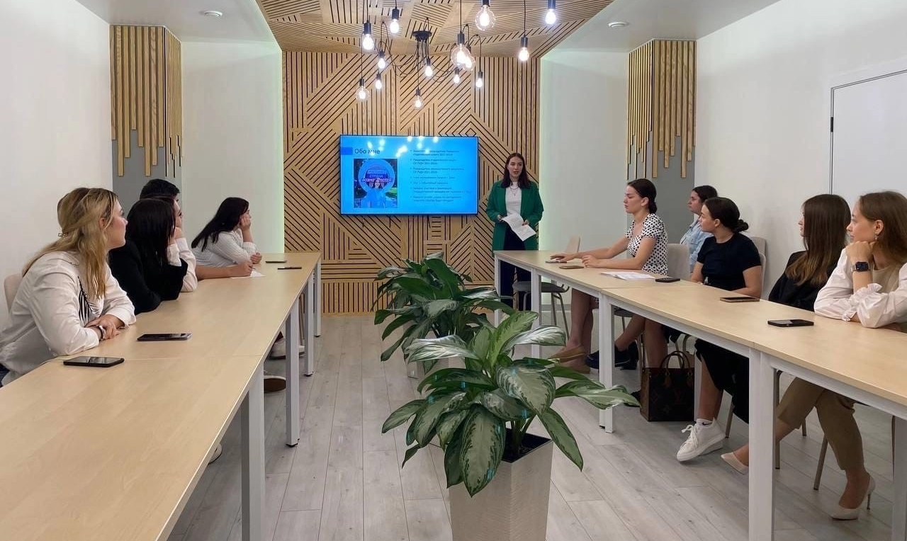
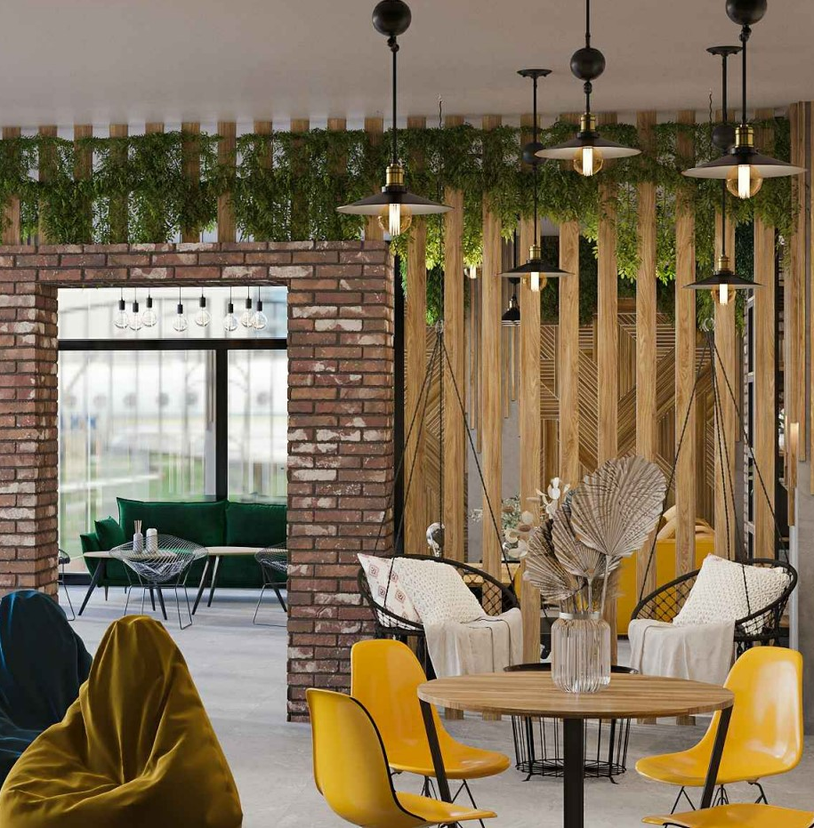
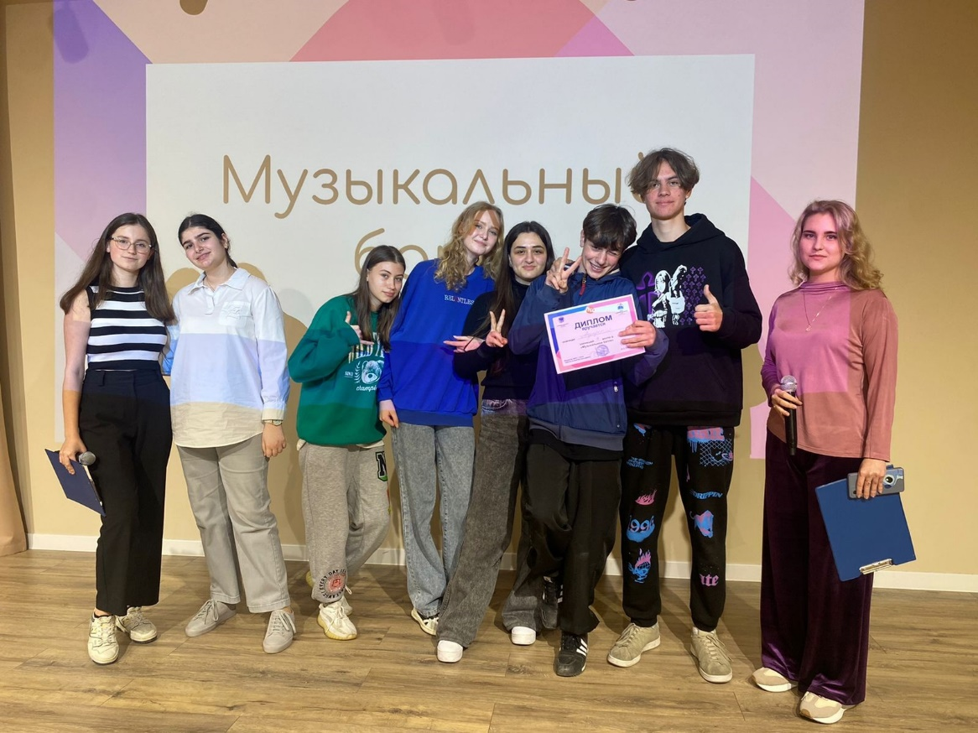
я молодежная акция «Снежный десант»
Молодежное инициативное бюджетирование
Направления реализации проектных предложений
техническое оснащение и переоснащение объектов муниципальных учреждений
проведение ремонта помещений
организация мероприятий, направленных на реализацию различных направлений в рамках реализации молодежной политики
создание арт-объектов инфраструктуры, в том числе приобретение оборудования, материалов и техники
создание условий для организации досуга, массового отдыха и проведения культурно-массовых мероприятий
создание и развитие арт-кластеров

Slide 13
Молодежное инициативное бюджетирование
Вероятные риски
Наименование риска | Ожидаемые последствия | Мероприятия по реагированию | Вероятность наступления | Уровень влияния на муниципальный проект
Отсутствие достаточного количества проектов надлежащего качества | Не выполнение целевого показателя Не освоение средств | Проведение обучающих семинаров для молодежи по инициативному бюджетированию | Средний | Высокий
Недостаточное финансовое обеспечение | Невозможность проведения мероприятия | Изыскание внебюджетных источников | Высокий | Высокий

